Slide 1

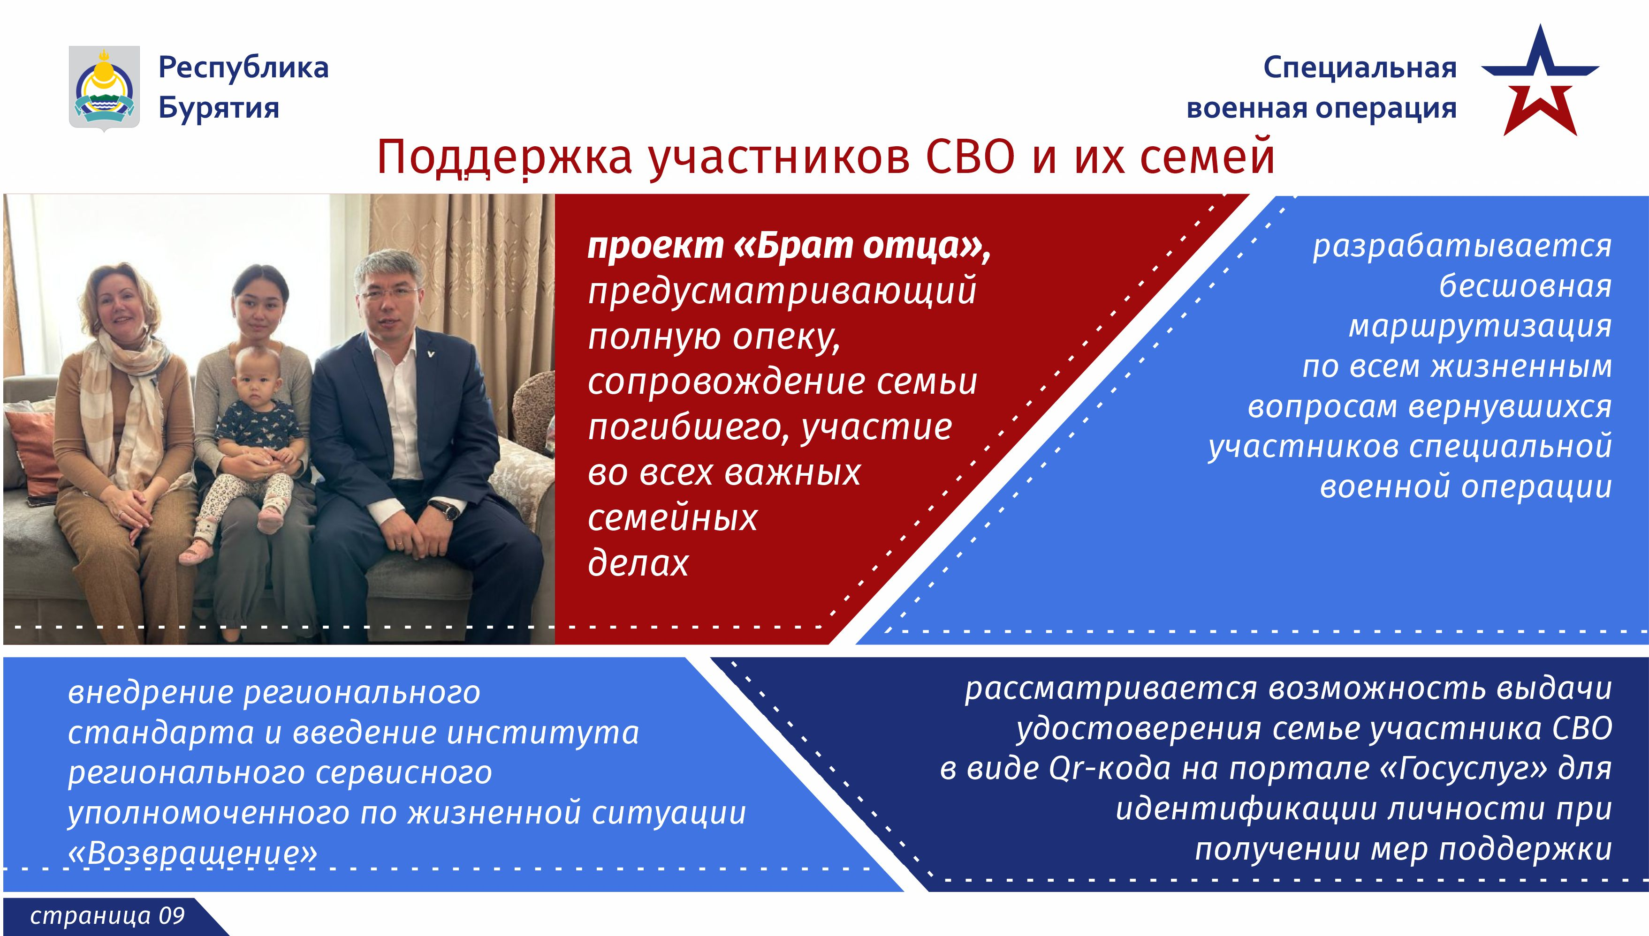
ПРАВИТЕЛЬСТВО РЕСПУБЛИКИ БУРЯТИЯ
Движение
«Брат отца»

Slide 2

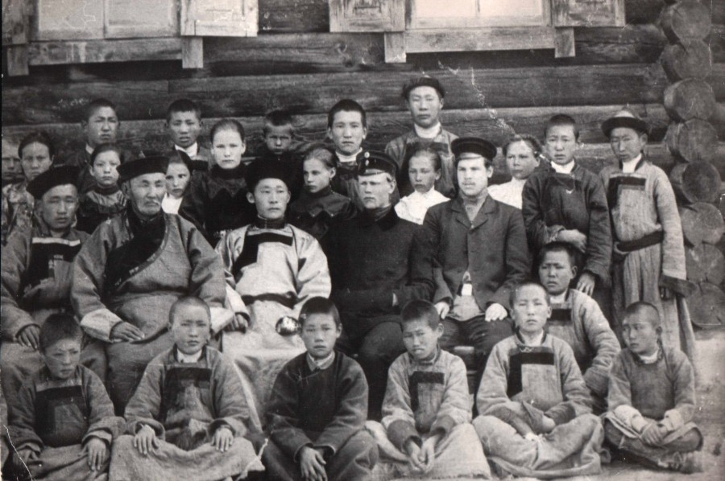
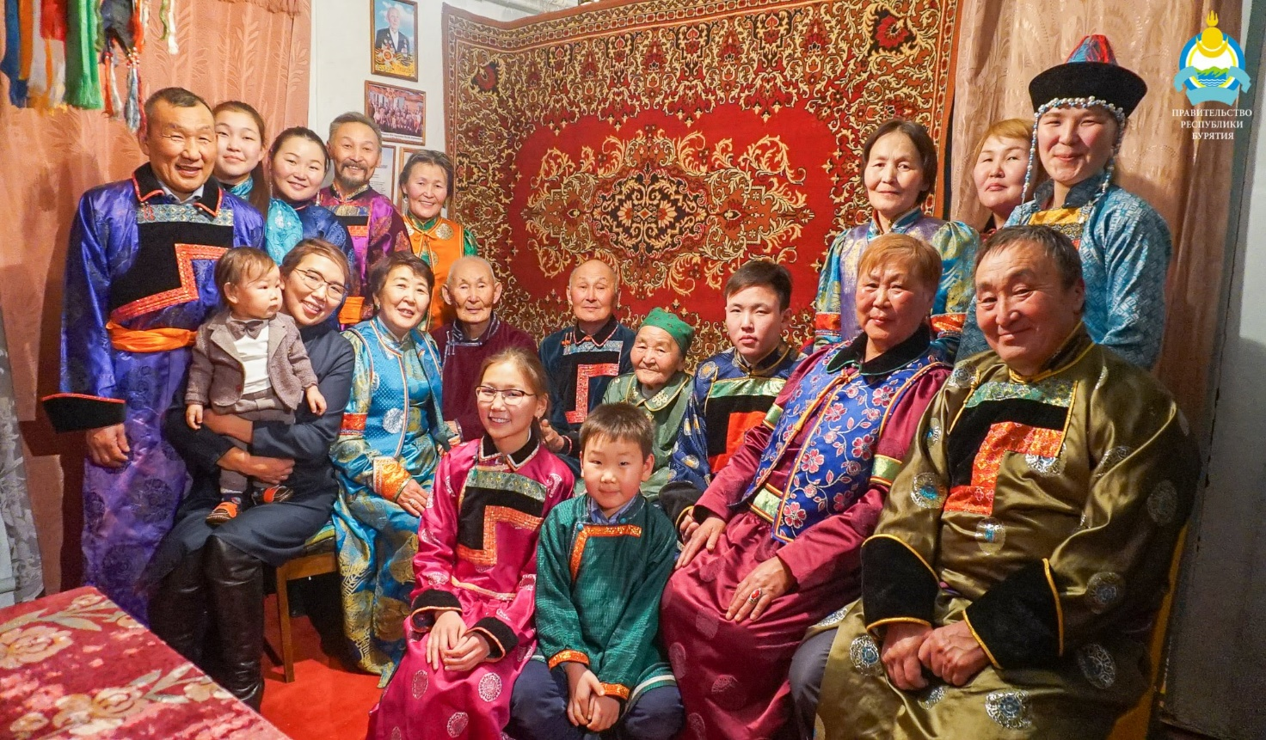
В традиционной культуре бурят было не принято оставлять на произвол судьбы детей-сирот, поэтому их могли усыновлять семьи, уже имевшие детей. Детей брали на воспитание в случае, когда умирали родные дети.
Духовные традиции сильны и по сей день в республике.
Чужих детей не бывает.
2

Slide 3

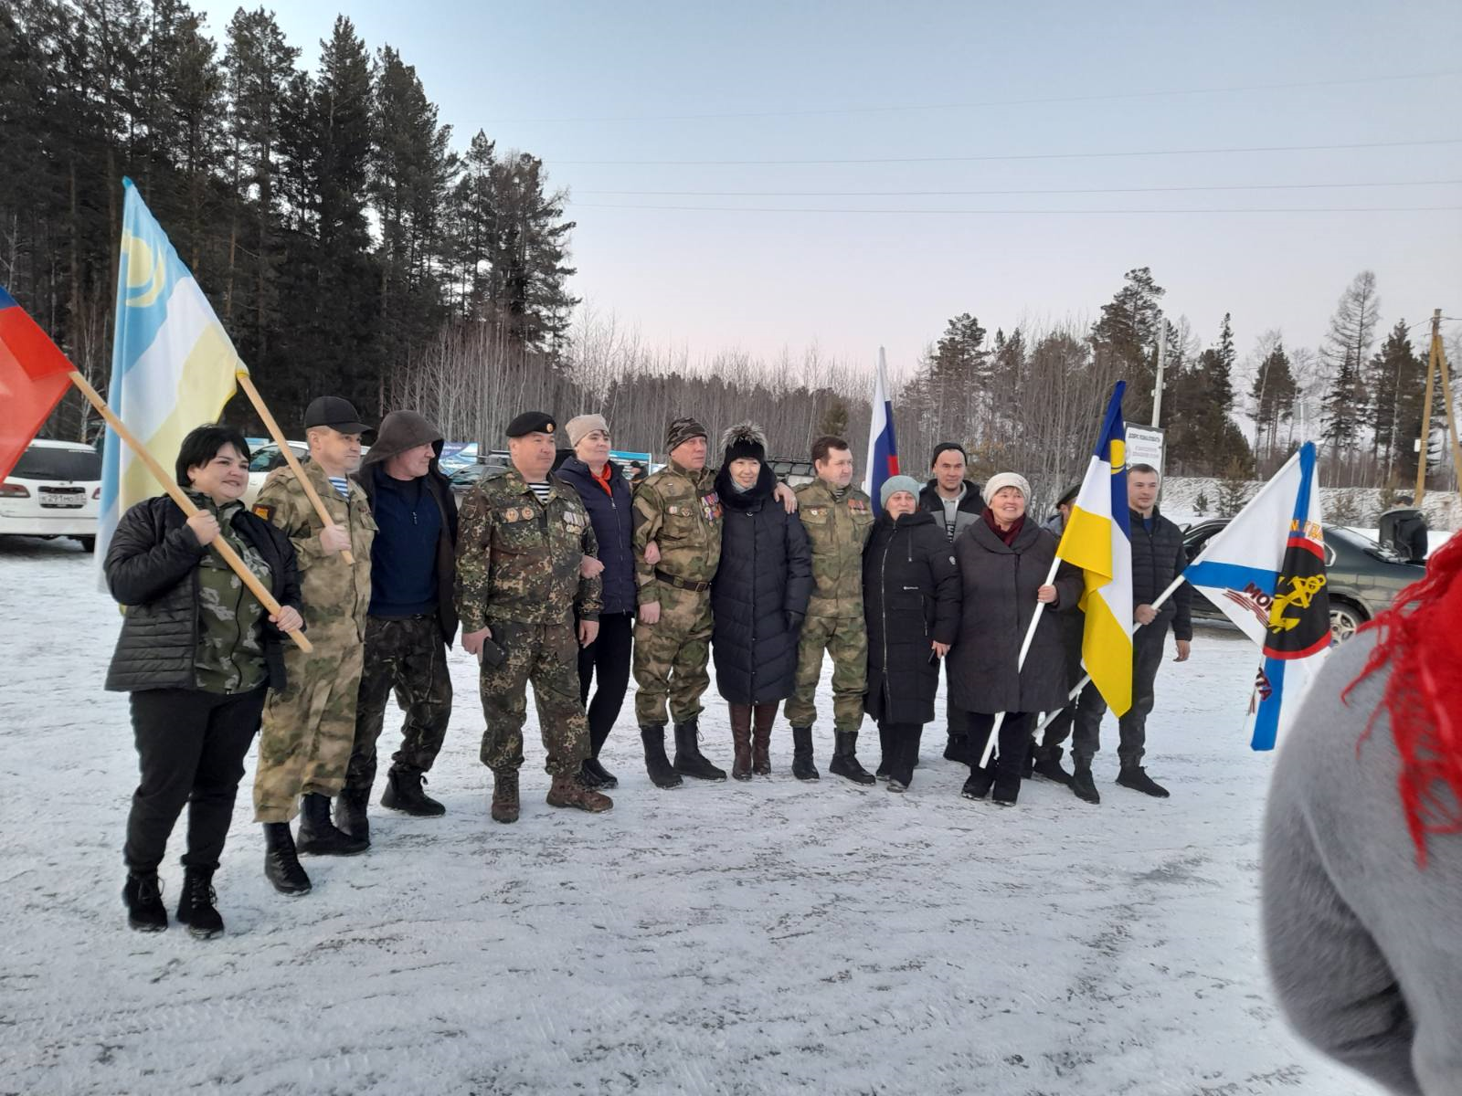
ПРОЕКТ ЗАПУЩЕН 06.03.2023 г.
Инициатива Главы
Республики Бурятия
ОСНОВНАЯ ЦЕЛЬ - поддержка семей погибшего участника специальной военной операции с несовершеннолетними детьми, которые не имеют близких родственников (среди них есть сироты).
«Семья погибшего получает значительную денежную компенсацию от Президента России, страховую выплату от Министерства обороны РФ, но дальше по жизни им идти самим – без отца.
Поддержка нужна не одноразовая, а постоянная, по жизни. Необходимо, чтобы рядом были близкие люди, к которым семья погибшего воина может обратиться за помощью, вместе провести праздники, быть более уверенным в своем будущем и в будущем своих детей. Неравнодушные люди, в первую очередь мужчины, могут взять под постоянную опеку такую семью. Встать рядом».
3

Slide 4


УСЛОВИЯ оформления
Проект "Брат отца" предусматривает долговременную помощь семье погибшего участника специальной военной операции с несовершеннолетним детьми, в качестве родственных отношений
Все желающие принять участие в движении обращаются в отделы социальной защиты по месту жительства
На граждан, которые выразили желание взять семью погибшего отца под опеку, создается социальный паспорт.
Министерство социальной защиты населения Республики Бурятия - выступает в роли куратора.
Телефон для
консультации:
8 (3012) 44-93-55
4

Slide 5
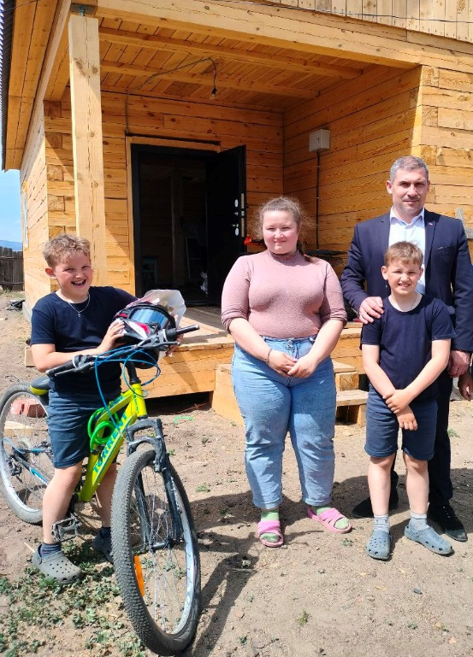
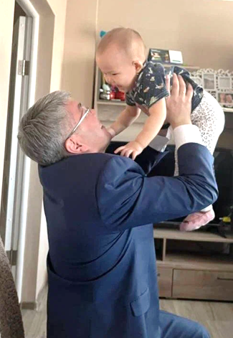
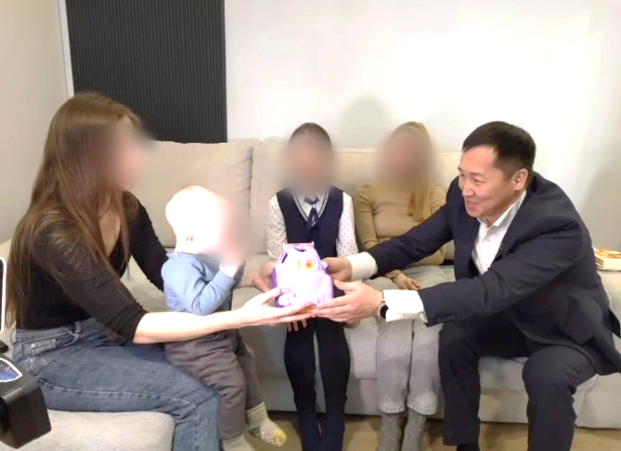
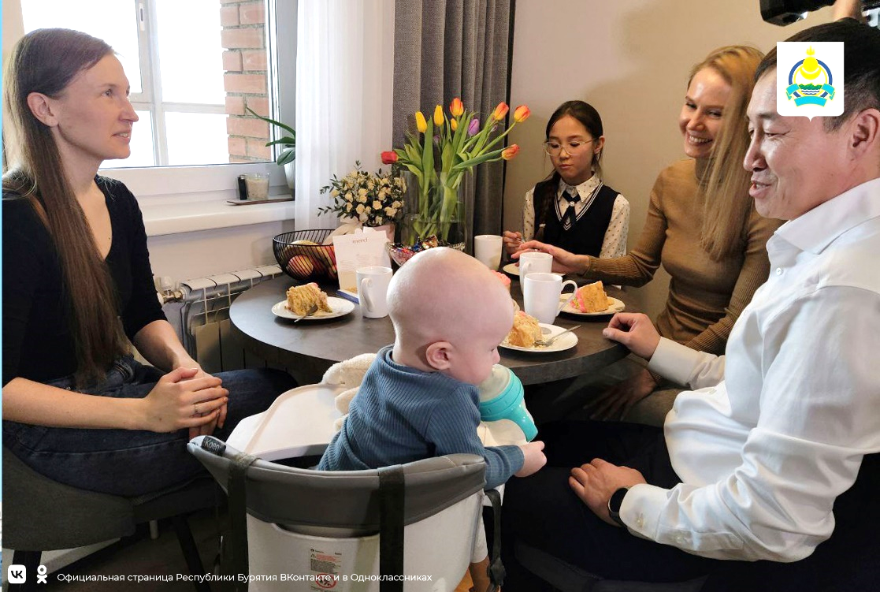
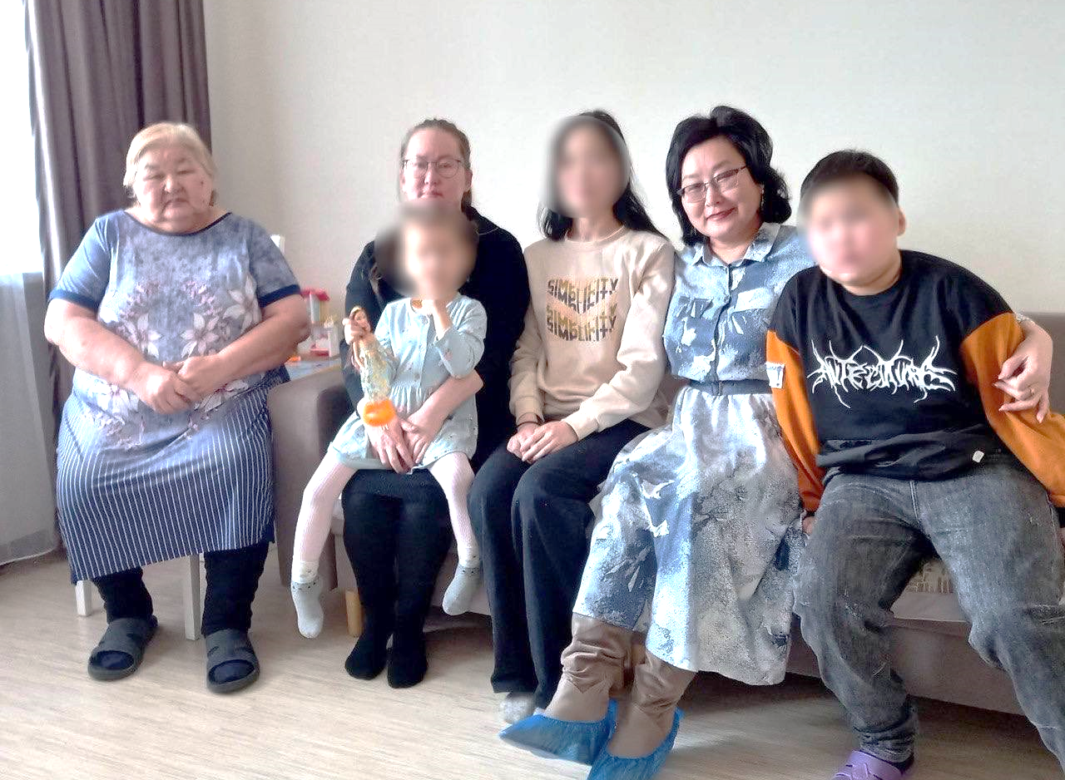
ПРИНЯЛИ УЧАСТИЕ в проекте:
Руководители министерств и ведомств Правительства Республики Бурятия
Депутаты Народного Хурала Республики Бурятия
Главы муниципальных образований
Руководители общественных организаций и объединений
Неравнодушные граждане республики
На 01.06.2023 участие в проекте приняло 20 человек.
5

Slide 6
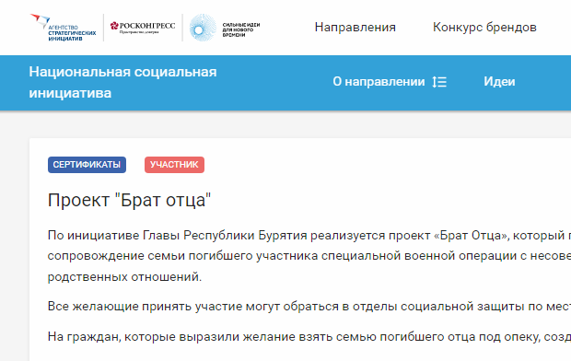
ТИРАЖИРОВАНИЕ проекта:
Комментарии к проекту:
Альбина Газизуллина
16 мая 2023 в 22:04
Эксперт
Дополнение: Очень актуальная идея. Необходимо дополнить описание, как это реализуется сейчас, сколько людей уже обратилось, сколько людей поддержали инициативу, какие промежуточные результаты. Также было бы интересно видение по развитию подхода на территории всей страны.
Lidia Afanasyeva
17 мая 2023 в 14:09
Дополнение: В настоящее время это актуально, поддерживаю данную идею. Таким семьям очень важна моральная поддержка. Тем более никаких затрат данный проект не требует.
Ольга Красикова
20 мая 2023 в 13:01
Дополнение: Идея очень актуальная в связи с СВО. Я полностью поддерживаю этот проект и надеюсь что в его реализации проблем не настанет. Удачи в достижении цели.
Александр Соболев
30 мая 2023 в 11:26
Дополнение: Отличная идея и актуальная.
Anton Egorov
23 мая 2023 в 13:09
Дополнение: актуальная инициатива.
Предложения экспертов:
Вероника Смолина
Предложение: Поддерживаю Вашу идею. хотела бы узнать, по какому принципу выбираются семьи, которым "назначается" брат отца? Являюсь бывшей супругой погибшего, воспитываю совместного сына.. Если этот проект не является простым пиаром для наших представителей власти, хотела бы и я ощутить на себе воплощение Вашей идеи.
Alyona Badmazhapova
Предложение [юр. лицо]:Здравствуйте! Очень хороший проект, сейчас это очень актуально. Я поддерживаю нашего Главу.

Slide 7
ПРАВИТЕЛЬСТВО РЕСПУБЛИКИ БУРЯТИЯ
Министерство социальной защиты населения Республики Бурятия
Отдел по социальному сопровождению ветеранов боевых действий и членов их семей
тел. 44-93-55

